Slide 1

Informe Impacto cuarentena decretada por el gobierno nacional a partir del 24 de Marzo de 2020
en el Área de Aseo

Slide 2

INTRODUCCION
El gobierno nacional mediante el Decreto 457 del 22 de Marzo de 2020, Ordena el aislamiento preventivo obligatorio de todas las personas habitantes de la República de Colombia, a partir de las cero horas (00:00 a.m.) del día 25 de marzo de 2020, hasta las cero horas (00:00 a.m.) del día 13 de abril de 2020, en el marco de la emergencia sanitaria por causa del Coronavirus COVID-19.
Dicho aislamiento preventivo obligatorio se amplia mediante el Decreto 531 de Abril 8, hasta el 27 de Abril y posteriormente mediante el Decreto 593 de Abril 24 se amplia hasta el 11 de Mayo.
En el presente documento presentamos el impacto de la medida en la operación de ASEO de SERVICIUDAD E.S.P.

Slide 3
IMPACTO AISLAMIENTO
PREVENTIVO OBLIGATORIO
ACTIVIDAD DE RECOLECCION
De acuerdo a lo informado por los conductores y al reporte de toneladas en relleno sanitario extraído de la plataforma de ATESA, se evidencia una disminución importante en los residuos Generados en el Municipio.
Los grandes generadores en un 80% están cerrados, el comercio en general también, la zona mas activa es la Avenida La Pradera dado que tiene un numero importante de restaurantes, los cuales están atendiendo a domicilio.
Los días Lunes, Martes y Miércoles que son los mas pesados de la semana las rutas se están terminando a las 3 pm, cuando normalmente lo hacían a las 4 o 5pm, esto significa una reducción importante en el numero de horas extras.

Slide 4
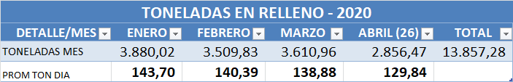
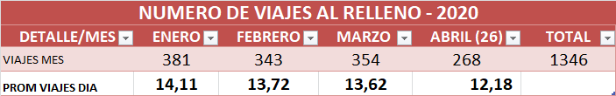
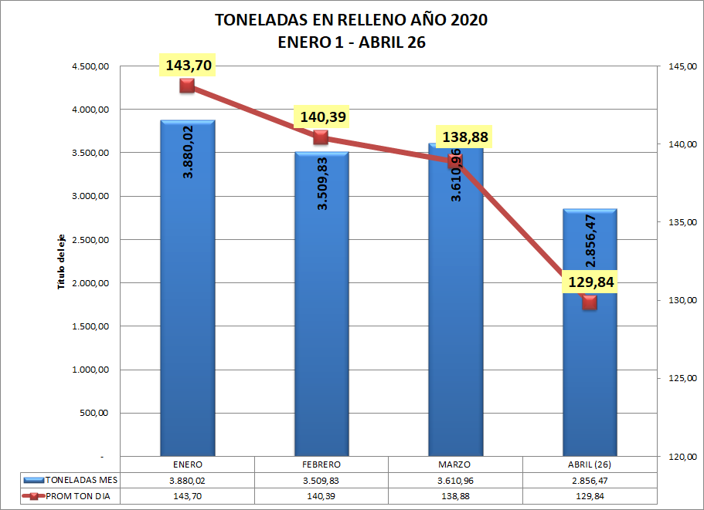
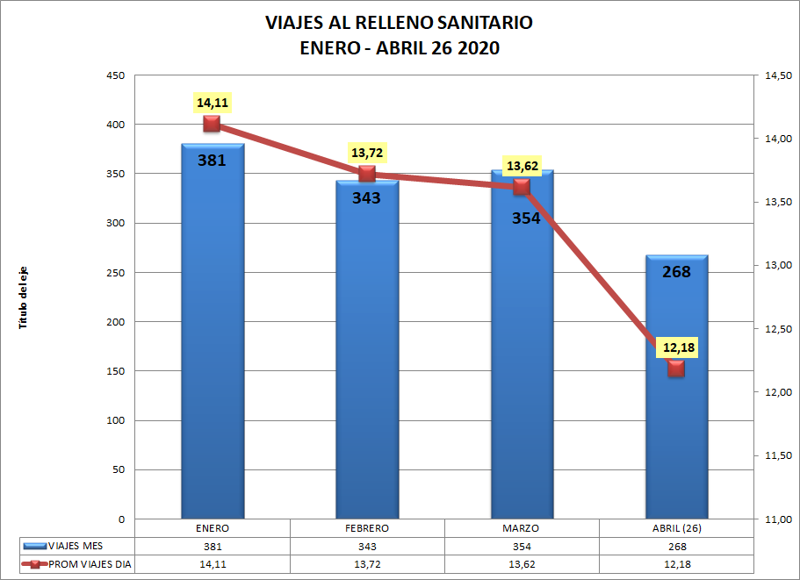
GRAFICOS TONELADAS EN RELLENO
VIAJES AL RELLENO
ENERO ABRIL 26 - 2020

Slide 5
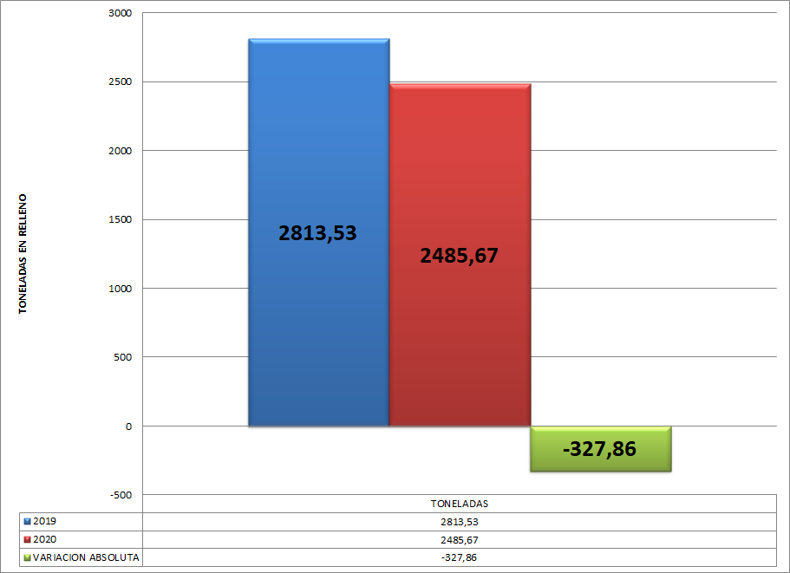
COMPARATIVO TONELADAS EN RELLENO
ABRIL 1 AL 26 años 2020 vs 2019
DECRECIMIENTO -12%

Slide 6
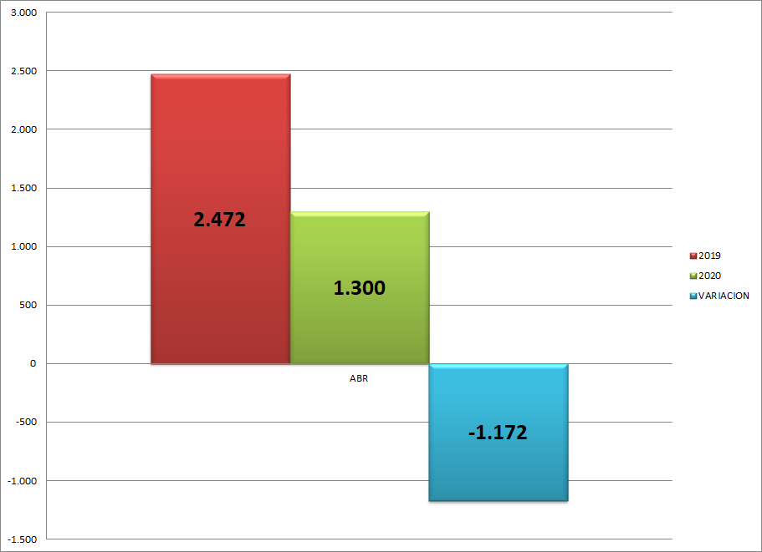
COMPARATIVO HORAS EXTRAS PERSONAL ASEO
ABRIL 1-26 2020 vs ABRIL 1-30 2019
DECRECIMIENTO -47%

Slide 7
IMPACTO AISLAMIENTO
PREVENTIVO OBLIGATORIO
ACTIVIDAD DE BARRIDO
A partir del momento en que inicia el período de aislamiento obligatorio, la labor de barrido se aliviana, la cantidad de residuos disminuye notablemente en todo el municipio.
Las vías con mayor volumen de residuos son las principales, Av. Simón Bolívar, Av. La Pradera, Av. Santa Mónica, en parte por que hay restaurantes en servicio atendiendo a domicilio, sumado a la falta de cultura de los residentes que habitan los sectores aledaños.
Algunos parques de barrios con cestas publicas continúan siendo utilizados para disponer residuos residenciales, a pesar de ello ya no hay tanta basura dispersa en los mismos.
Debidamente autorizados por la dirección de la empresa, se redujo en una hora la jornada de trabajo de los operarios de barrido, lo anterior como medida para disminuir la exposición del personal al riesgo de contraer el COVID 19, además de ello los operarios se despachan en dos grupos en cada UBA, uno que va de 6 am a 1 pm y otro que va de 7 am a 2 pm.

Slide 8
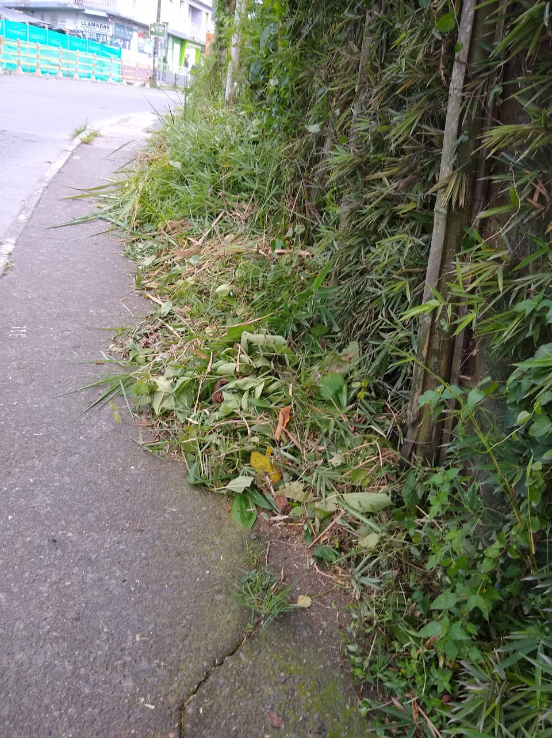
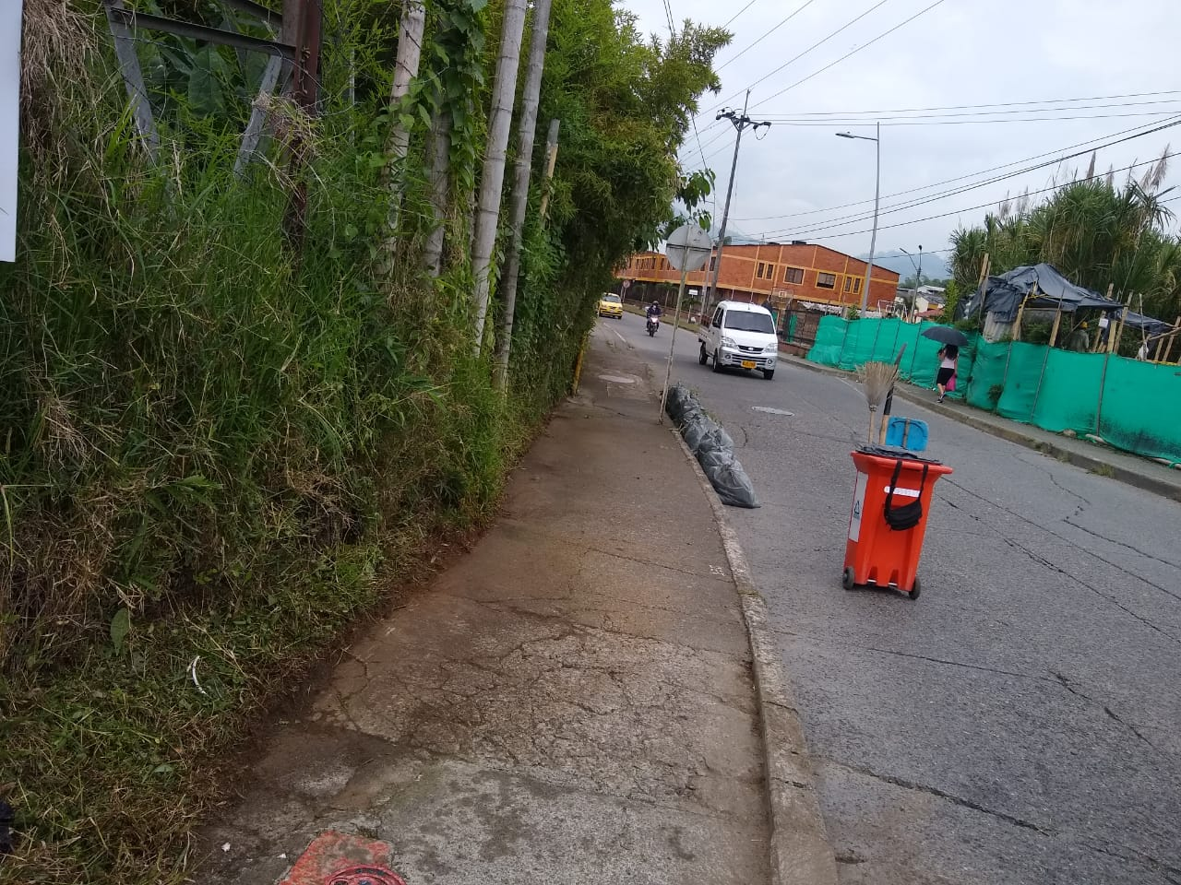
IMPACTO AISLAMIENTO
PREVENTIVO OBLIGATORIO
ACTIVIDAD DE BARRIDO
Se ha direccionado a los operarios de barrido, teniendo en cuenta la disminución del volumen de residuos en las vías, a realizar de manera intensiva actividades de desarene y limpieza de zonas duras. Los Jefes de cuadrilla están verificando el cumplimiento de la tarea.
ANTES
DESPUES

Slide 9
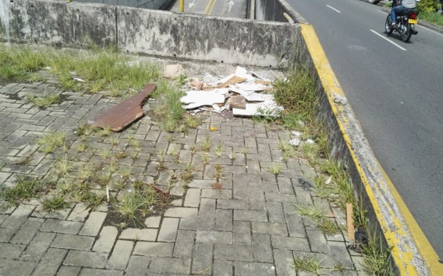
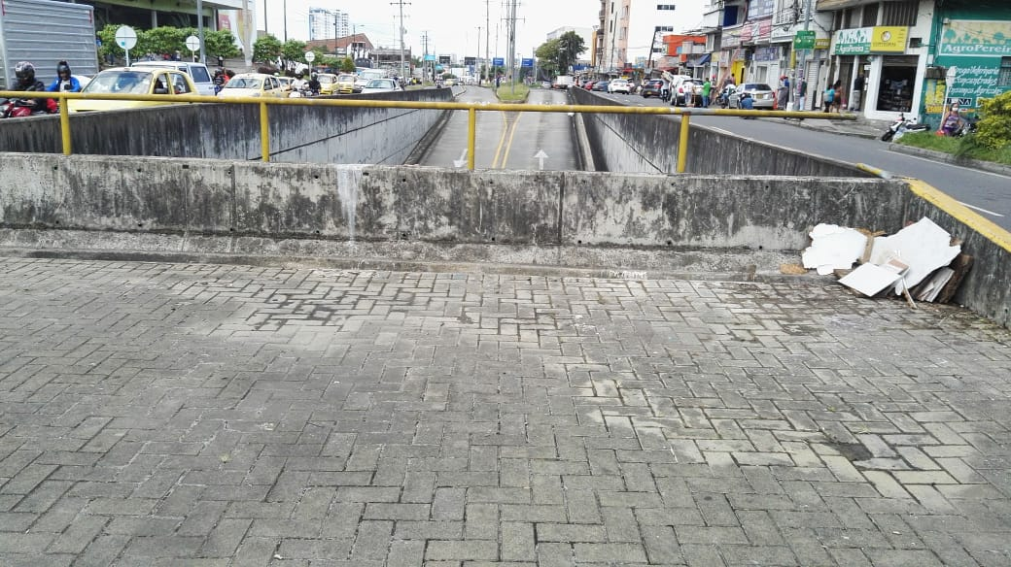
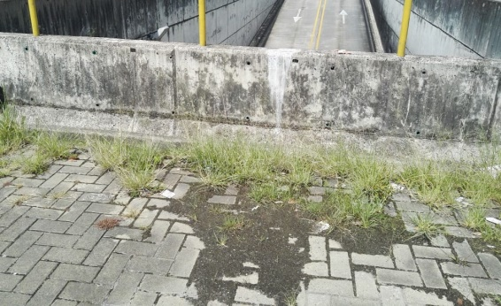
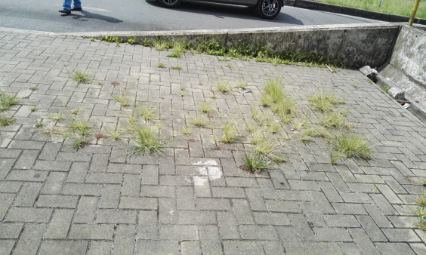
IMPACTO AISLAMIENTO
PREVENTIVO OBLIGATORIO
ACTIVIDAD DE BARRIDO
ANTES
DESPUES

Slide 10
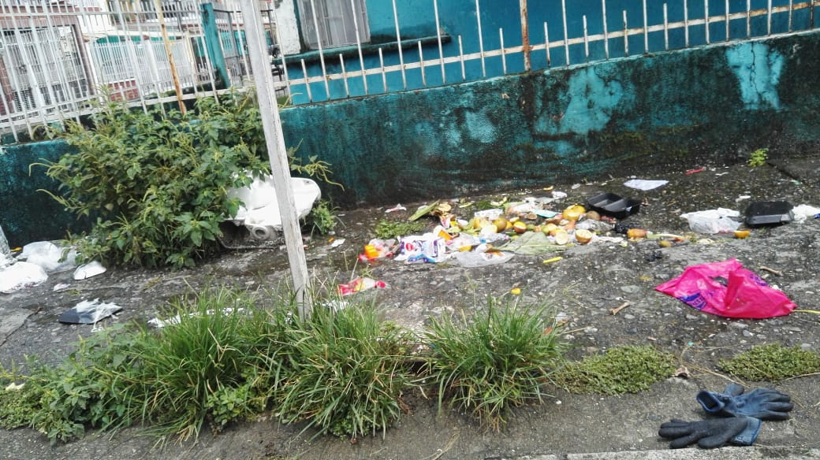
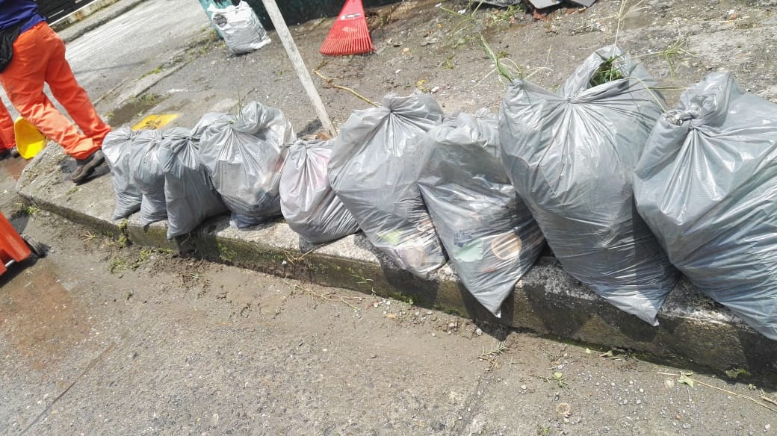
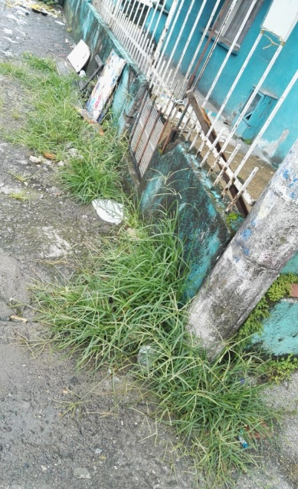
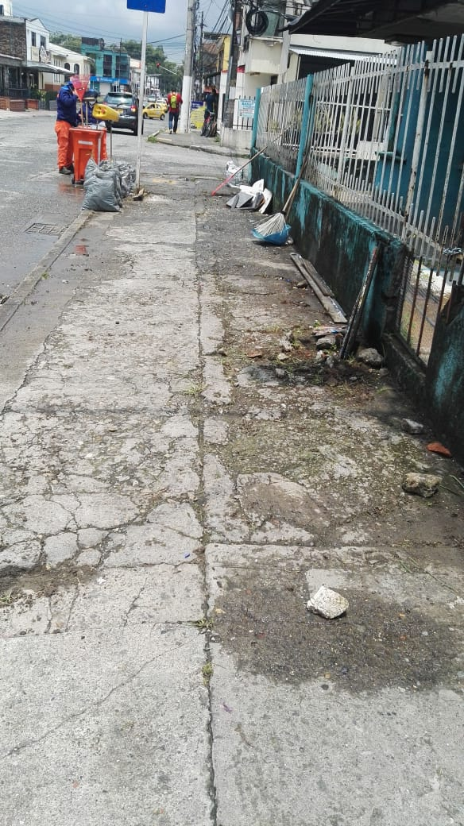
IMPACTO AISLAMIENTO
PREVENTIVO OBLIGATORIO
ACTIVIDAD DE BARRIDO
ANTES
DESPUES

Slide 11
GRACIAS!!!

